Slide 1
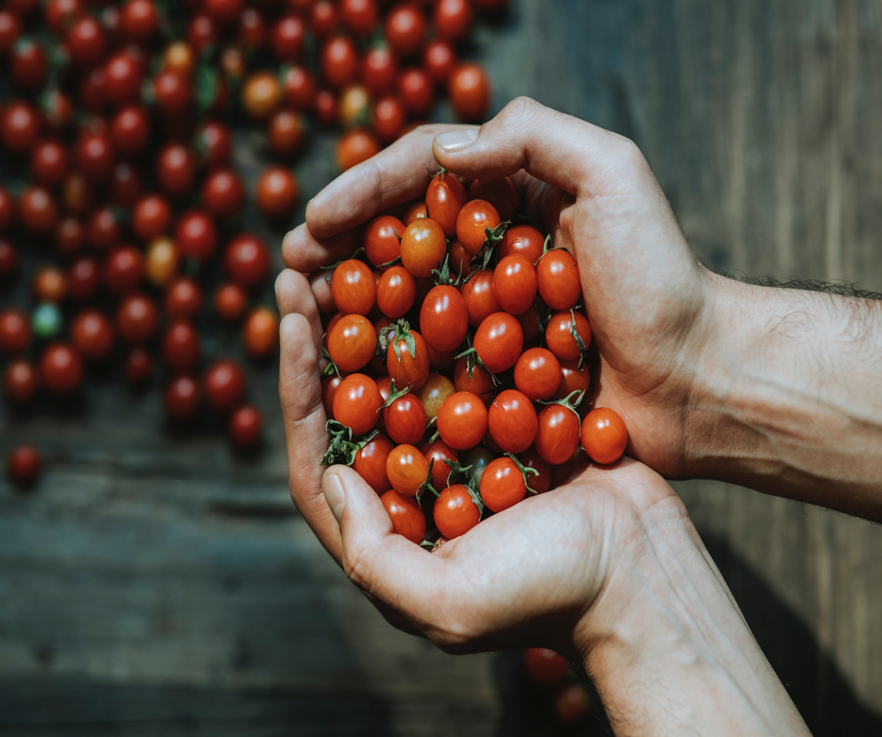

COMIENDO SANO VIVIENDO SANO
Video #3
Notes:
¡Bienvenido a la tercera clase!
Si no han visto los dos primeros vídeos, pidan los enlaces a su promotor.

Slide 2
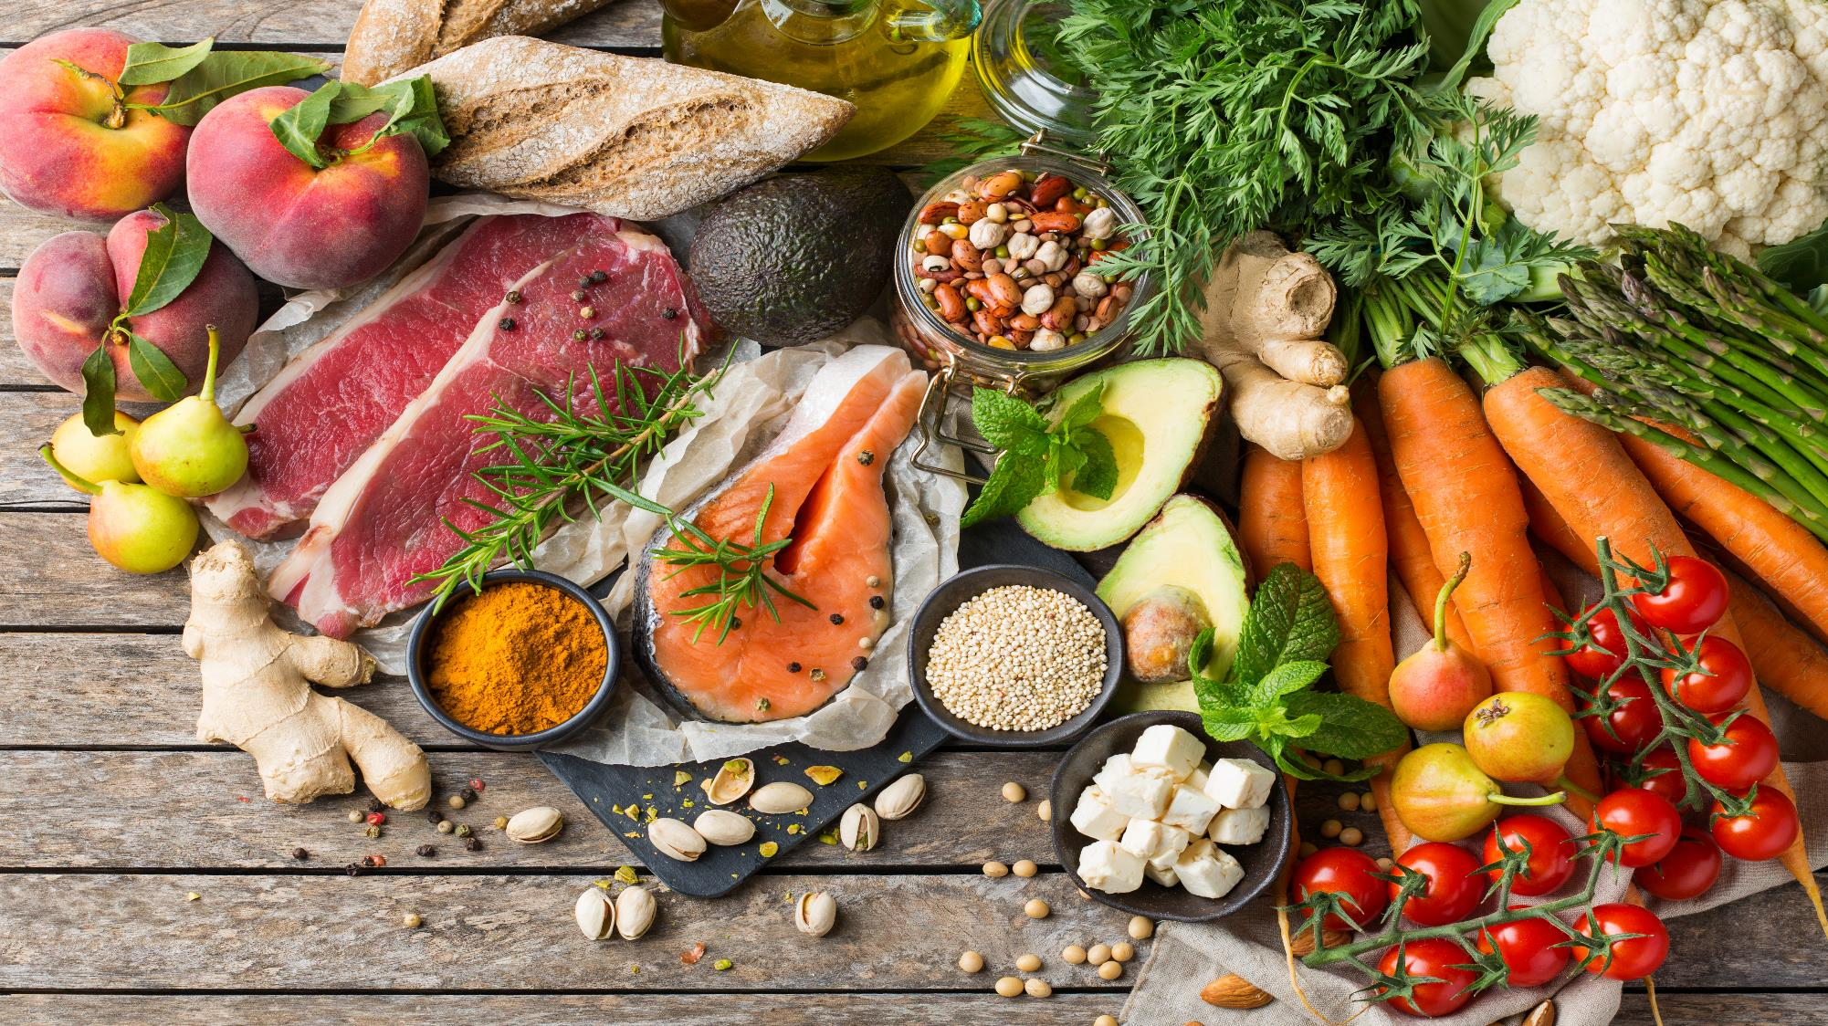
¡CUIDEMOS LO QUE COMEMOS!
¡ES IMPORTANTE!
Notes:
En esta clase aprenderemos a comer alimentos saludables y menos azúcar, grasas y alimentos procesados.
A comer más verduras y porciones más pequeñas.
Esto le ayudará a controlar su peso.

Slide 3
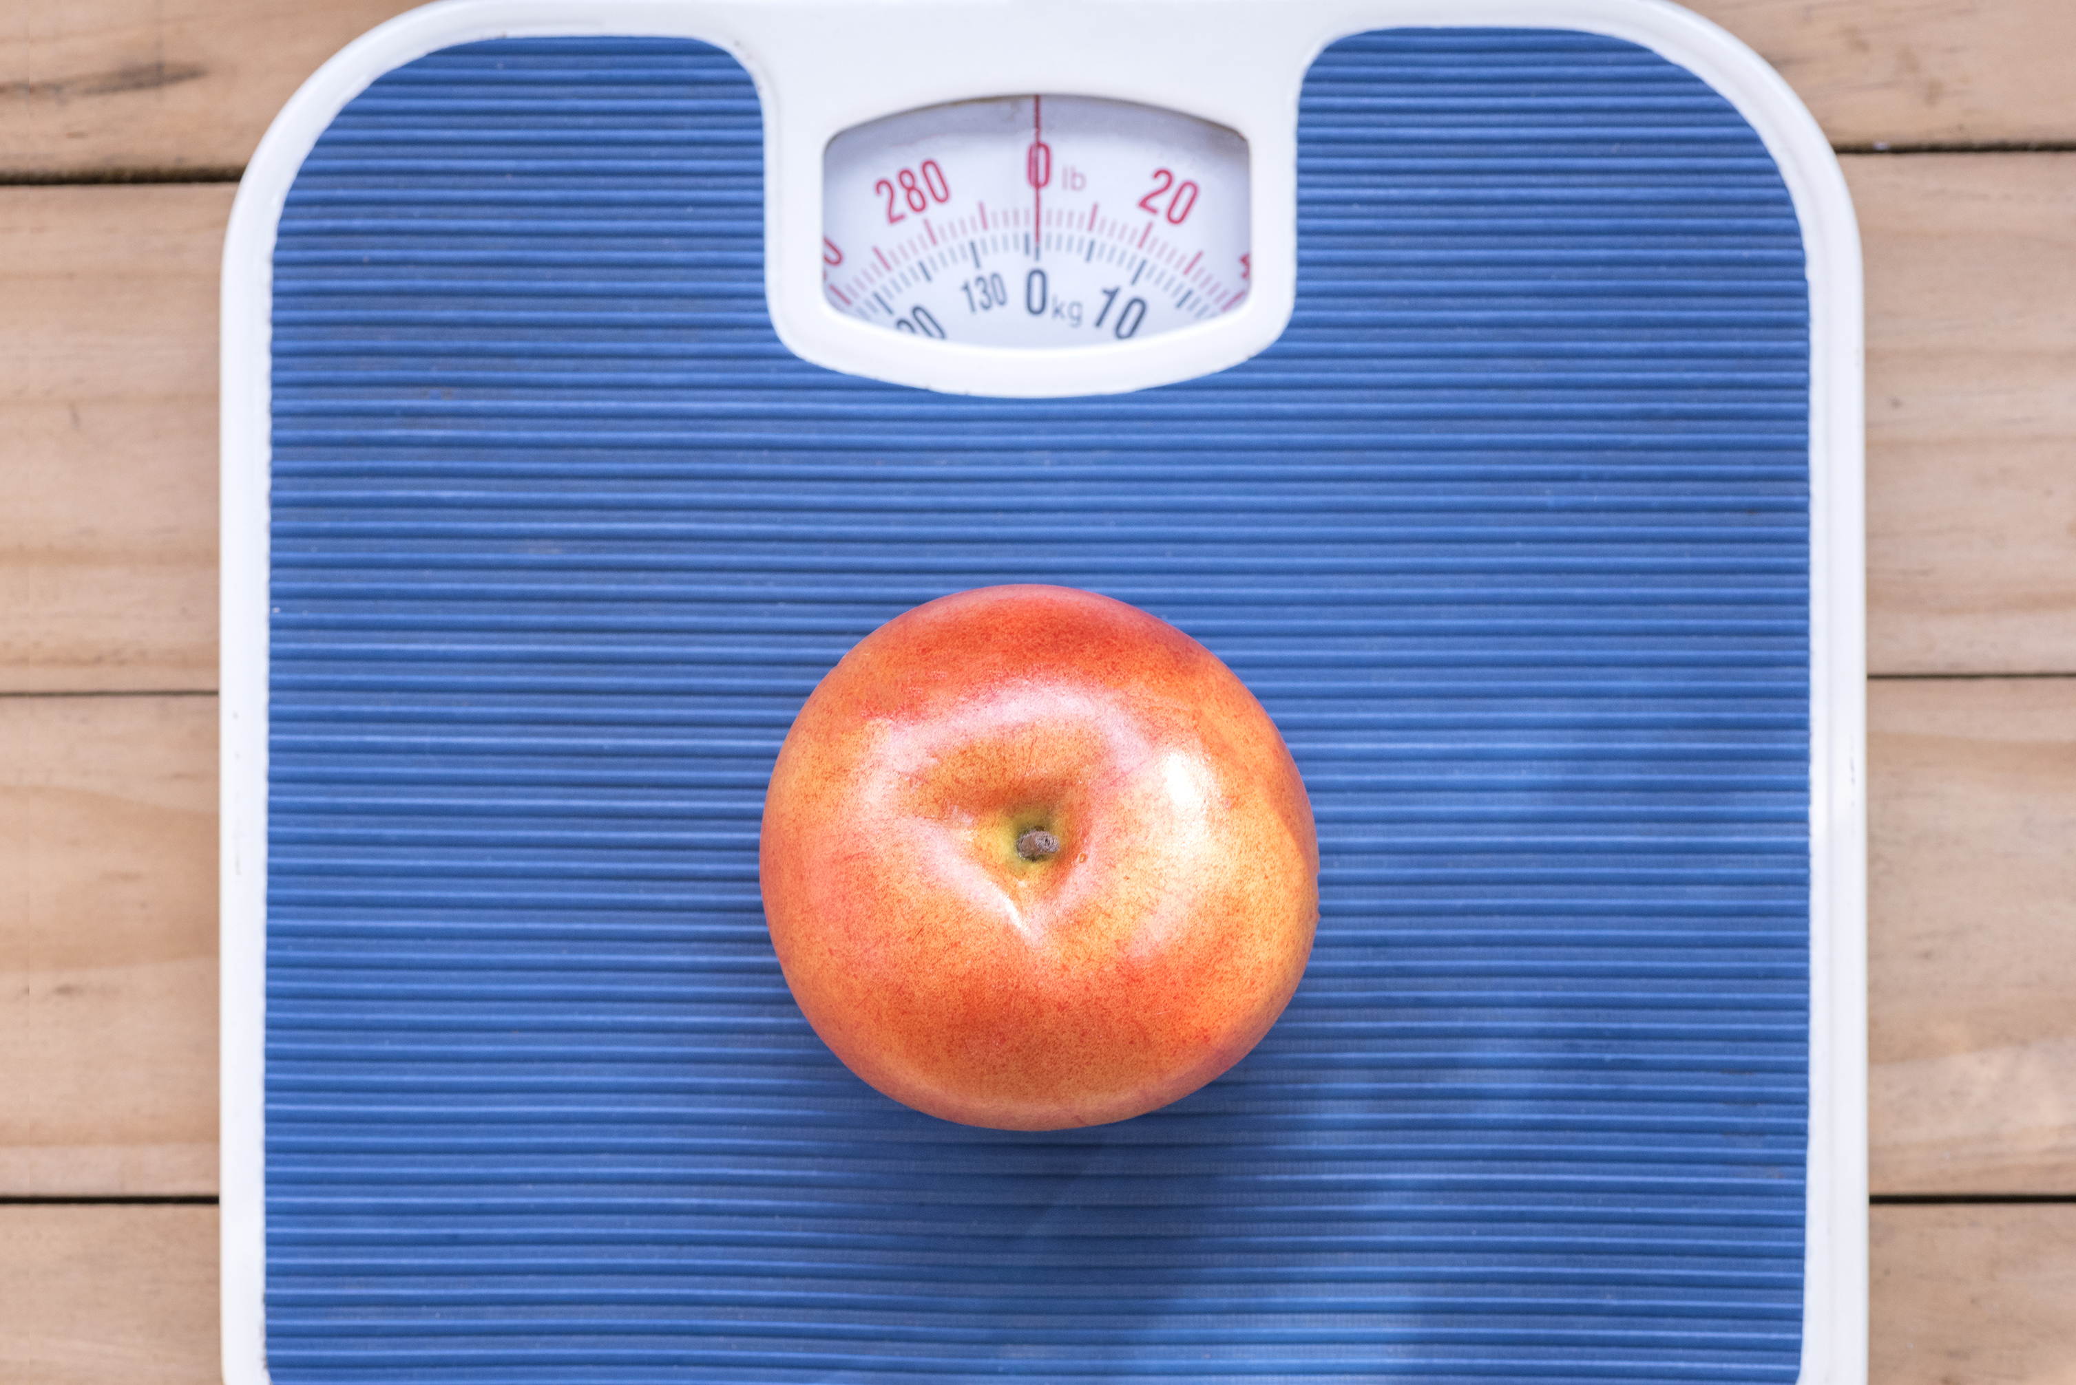
Comer sano es importante.
Notes:
Comer sano es importante porque ayuda a prevenir el exceso de grasa corporal.
El exceso de grasa puede impedir que la insulina transporte el azúcar a las células, lo que dificulta el control de la diabetes y aumenta las probabilidades de padecerla.
Todos los alimentos se convierten en azúcar. El azúcar proporciona energía, pero cuando permanece en la sangre, puede dañar los ojos, el corazón y los vasos sanguíneos. Incluso una pequeña pérdida de peso ayuda a que el cuerpo funcione mejor.

Slide 4
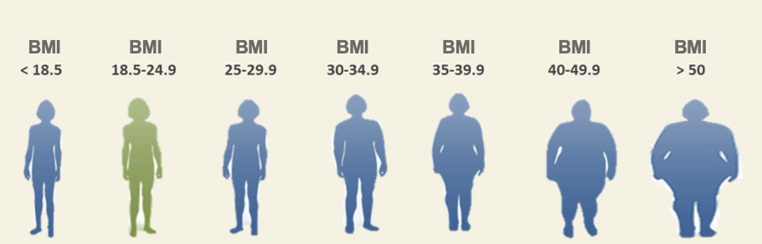
Índice de masa corporal
PESO (libras) X 703
[ALTURA (pulgadas)]²
IMC = Índice de masa corporal
Notes:
Los médicos utilizan un cálculo denominado IMC o Índice de Masa Corporal para determinar la categoría de su peso. Por ejemplo, si su IMC es 30, usted se encuentra en la categoría de obesidad.
Cuanto más alto sea su IMC, mayores serán las probabilidades de padecer enfermedades como diabetes e hipertensión arterial, así como complicaciones derivadas de ellas, como problemas cardíacos y renales.
¿Conoce su IMC? Existen fórmulas para calcularlo. Solo necesita saber su altura y su peso. Su promotor puede mostrarle una fórmula. https://www.nhlbi.nih.gov/calculate-your-bmi

Slide 5

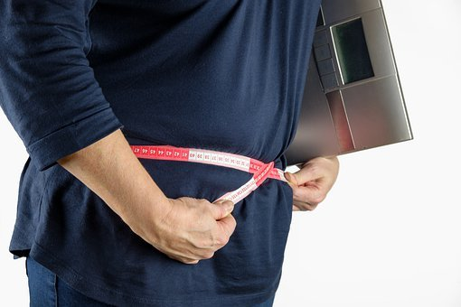
¡Sabemos que es frustrante!
(pero no se desanimes)
Notes:
Si su IMC es demasiado alto (y el de la mayoría de la gente lo es), ¡no se desanime!
Empiece con un objetivo pequeño y realista, como perder 5 libras. Escriba su objetivo y decida cuánto tiempo le llevará alcanzarlo. Cuando lo consiga, fije un nuevo objetivo. La clave está en hacer pequeños cambios a lo largo del tiempo.

Slide 6
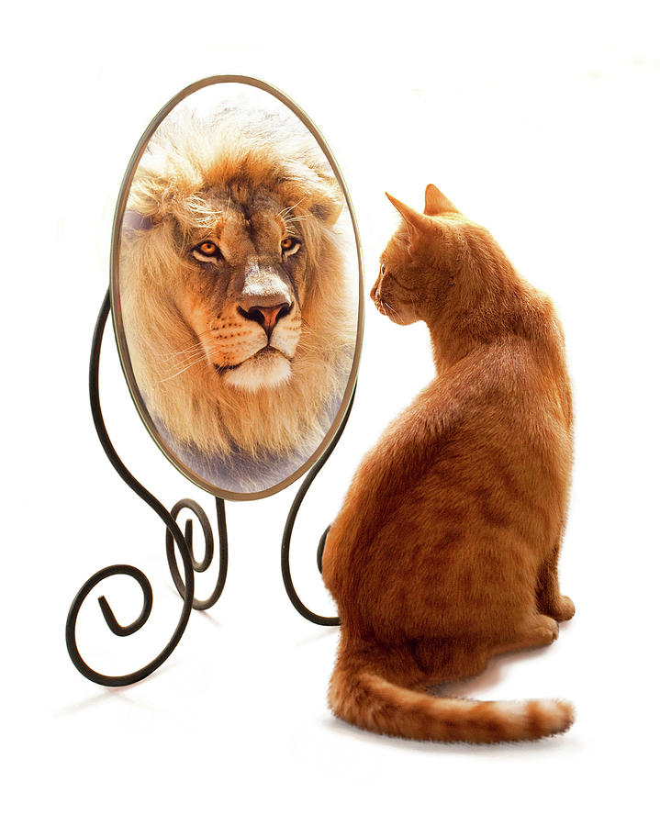
Debemos ser realistas a la hora de
evaluar lo que comemos.
Notes:
Perder peso es difícil porque a menudo pensamos que somos diferentes de lo que realmente somos.
Lo que creemos que comemos no siempre es lo mismo que lo que realmente comemos, por lo que debemos ser sinceros con respecto a nuestros hábitos.
Observe lo que come... incluso mida cuánto come, los aperitivos, las bebidas, el sueño y el ejercicio y acepte que es posible que necesite ayuda.

Slide 7
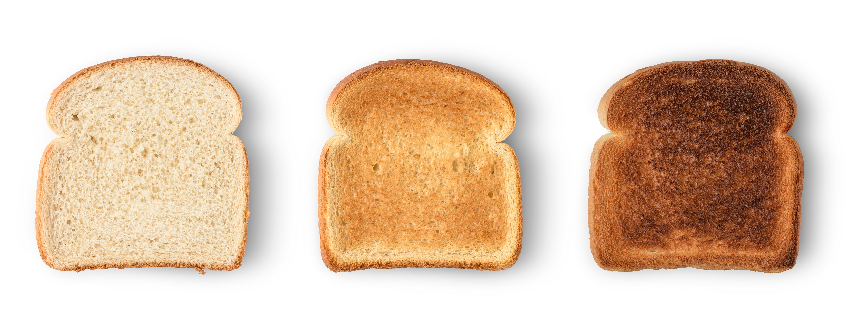
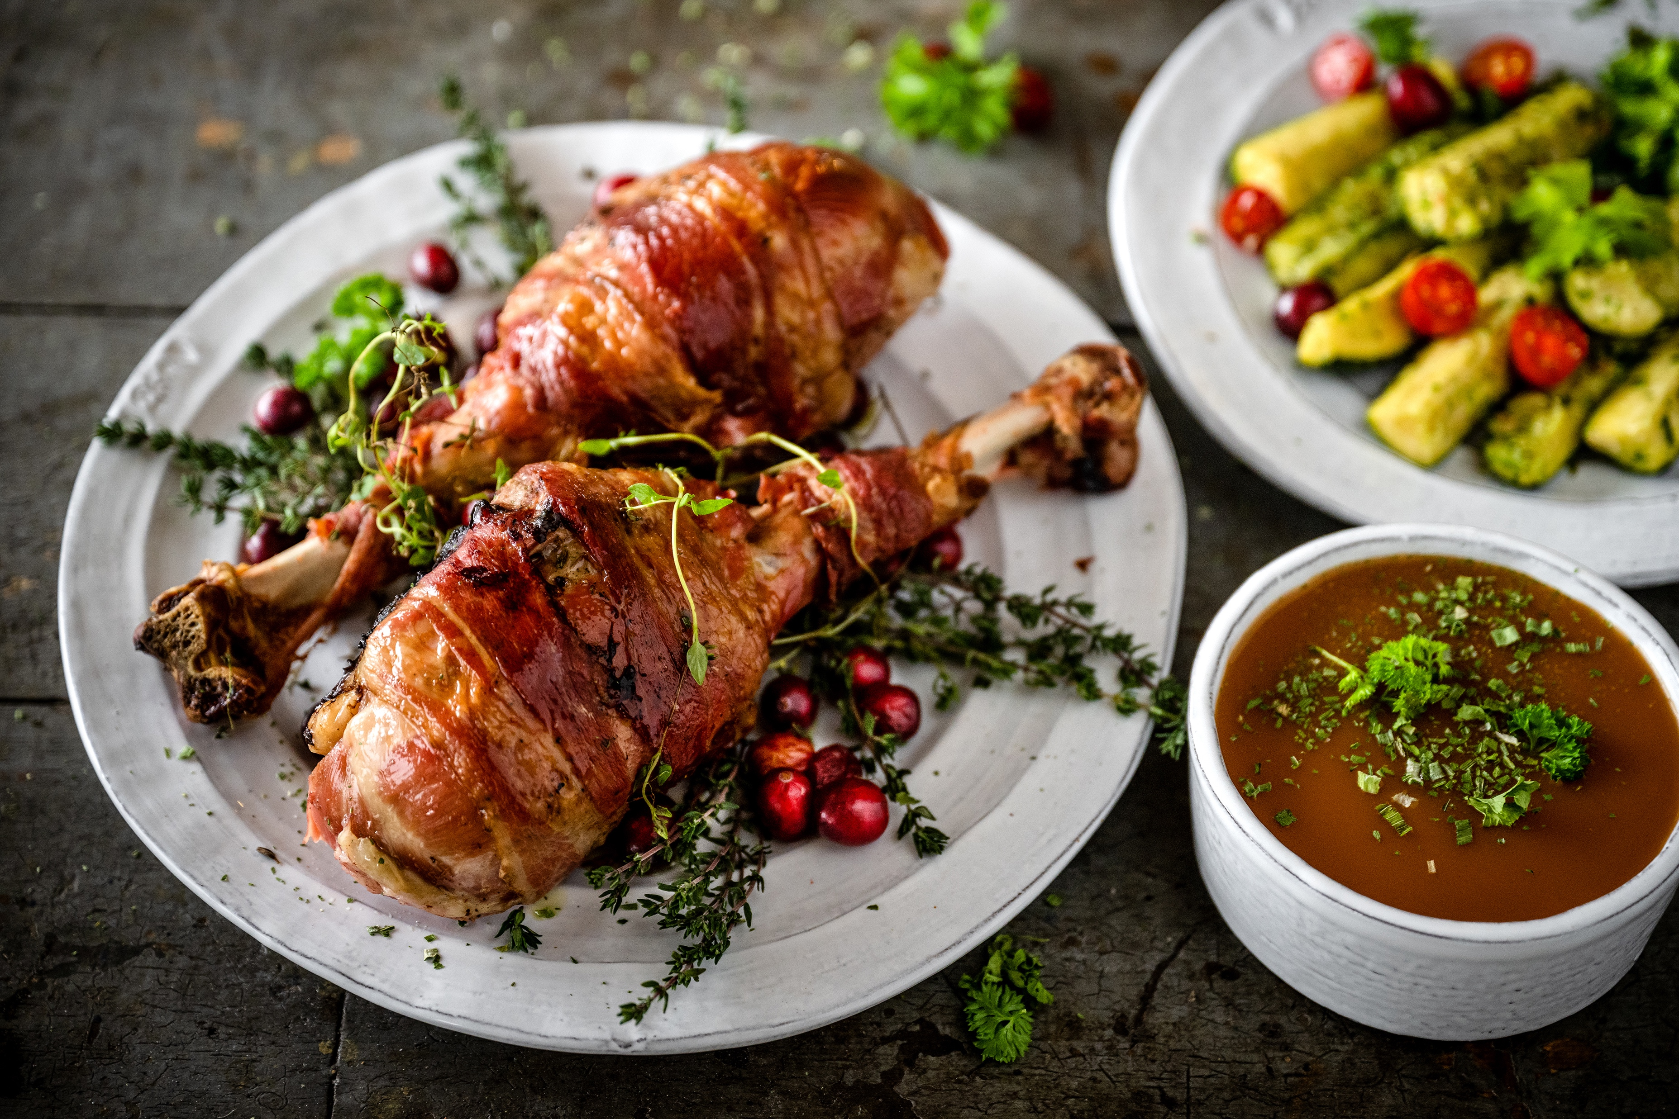
Energía
Notes:
Hablemos de cómo los alimentos proporcionan energía al cuerpo. Aquí le explicamos por qué al comer algunos alimentos le vuelve a dar hambre muy rápido.
Línea roja: los carbohidratos simples (azúcar, dulces, pan blanco, arroz blanco, jugos) proporcionan energía muy rápidamente, pero esta dura poco tiempo. Después de unos 30 minutos, vuelve a sentir hambre. Esto puede elevar el nivel de azúcar en sangre y provocar aumento de peso. La energía aumenta rápido, pero disminuye rápido
Línea azul: los carbohidratos complejos (verduras, cereales integrales, arroz integral, fruta entera) proporcionan energía más lentamente y duran más tiempo. Le ayudan a sentirse saciado durante más tiempo. Le dan energía un poco mas lentamente, pero mas duradera.
Las proteínas (pollo, pescado, huevos, legumbres, lácteos bajos en grasa) proporcionan energía durante más horas y ayudan a controlar el hambre.
Cuando se combinan proteínas + carbohidratos complejos + fibra, el cuerpo obtiene energía constante durante 3 horas o más. Por eso todas las comidas deben ser equilibradas. Las comidas equilibradas ayudan a controlar el hambre, el azúcar en sangre y los niveles de energía.

Slide 8
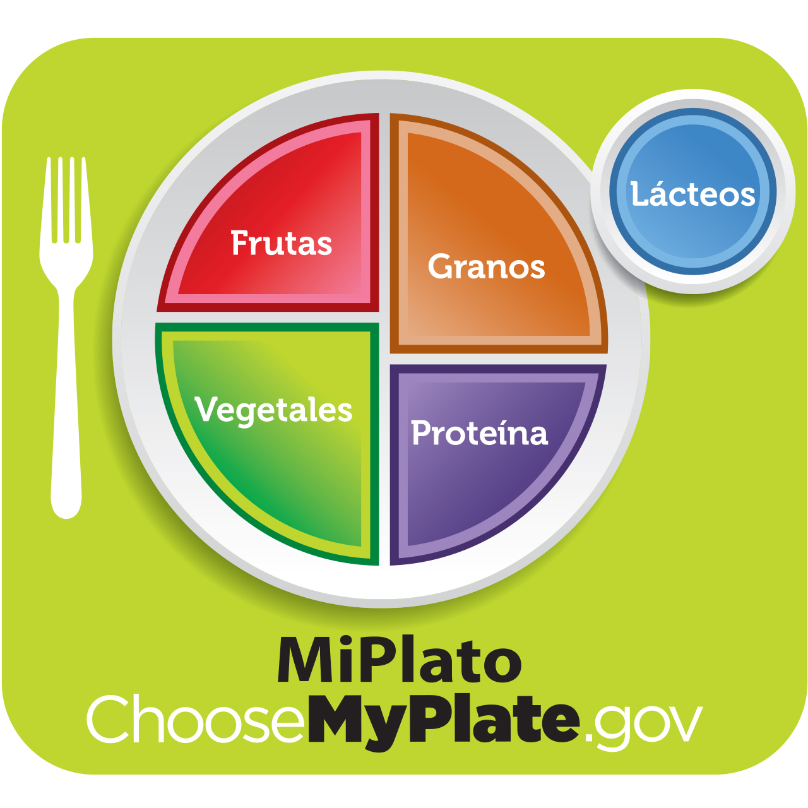
Notes:
La ayuda comienza por aprender qué hacer. NO se trata de seguir una dieta, como muchos piensan. Se trata de realizar cambios duraderos, como comer “platos saludables”.
Un plato saludable contiene todos los grupos de alimentos: proteínas, cereales, frutas, verduras y lácteos.
Todos los grupos son importantes cuando se consumen en las cantidades adecuadas.
La fruta es buena para las personas con diabetes. La fruta tiene azúcar, pero sigue siendo más saludable que los alimentos procesados, como las galletas o la comida rápida. Come fruta entera, no zumo o jugos. Los zumos y batidos tienen demasiado azúcar porque utilizan mucha fruta a la vez.
Utilice un plato de 9 pulgadas o 23 cm.
Proteínas: aproximadamente ¼ del plato, del tamaño de la palma de la mano.
Frutas y verduras: la mitad del plato (la parte más importante).
Granos o cereales: el ¼ restante del plato
Lácteos: como un vaso de leche descremada o ½ taza de yogur como acompañamiento.
Beba agua. Coma su comida, no la beba. Si tiene preguntas sobre los alimentos o las porciones, hable con su promotor. Estamos aquí para ayudarle.

Slide 9
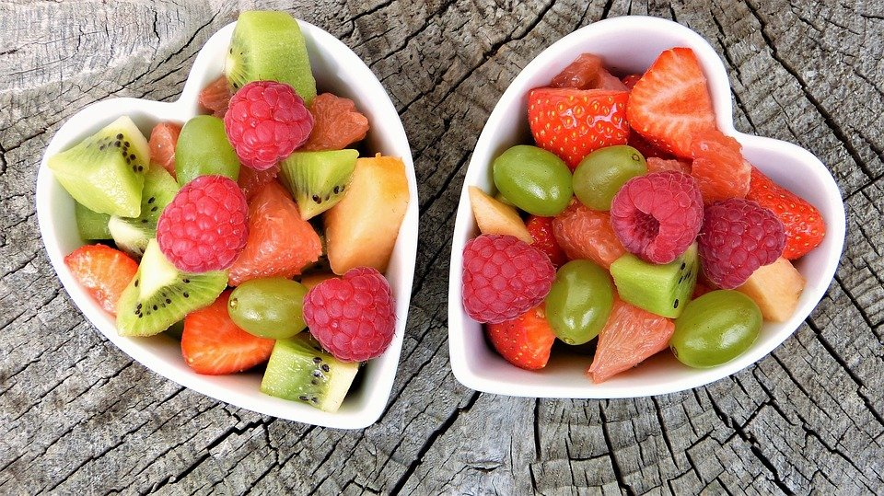
¿De qué color es su plato?
Notes:
Consejo adicional: Busque mucho color en su plato.
Los diferentes colores de las frutas y verduras aportan diferentes nutrientes a su cuerpo.
Comer muchos colores le ayuda a comer mejor y a no aburrirse. Más color significa una comida más saludable.

Slide 10
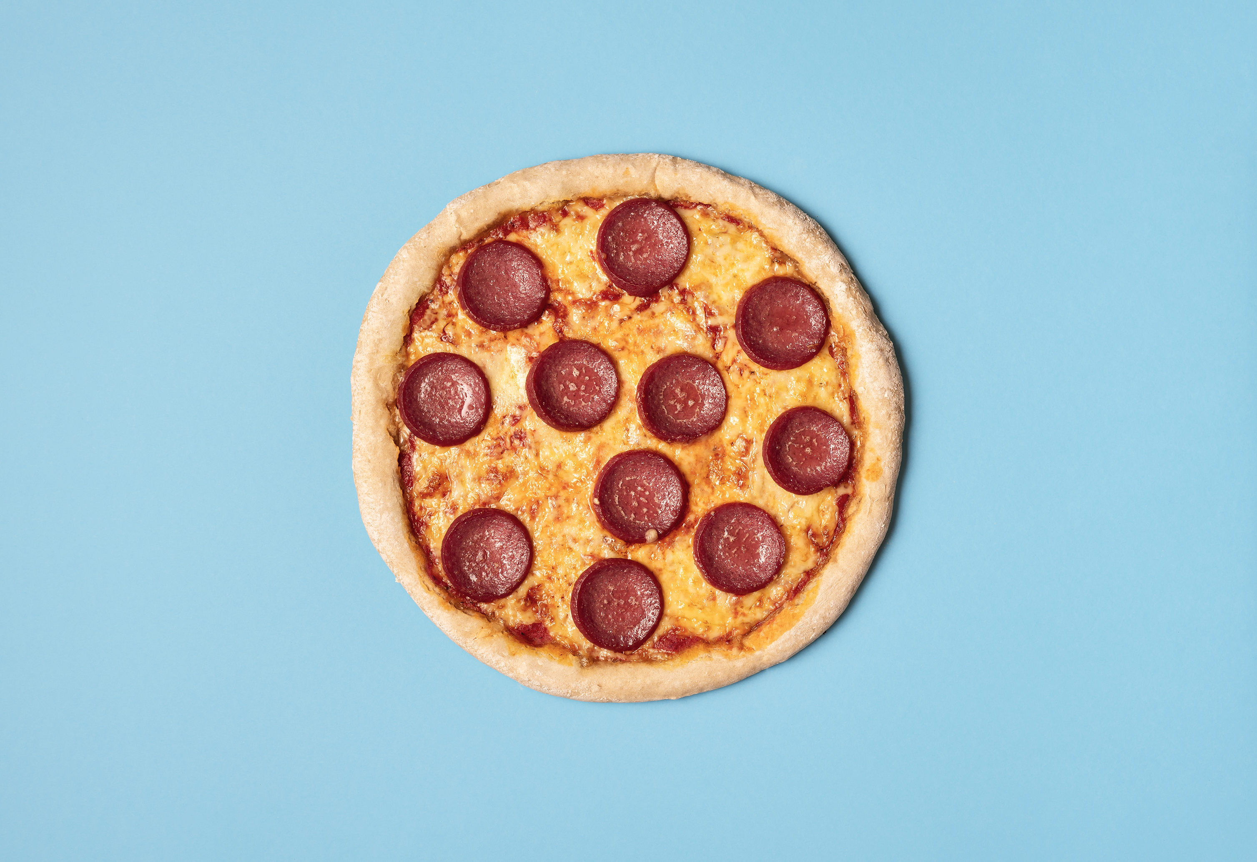


¡Evite las tentaciones!
Notes:
¡Evite las tentaciones! Como...
Los bufés libres: hacen que sea fácil comer en exceso.
Los batidos, jugos y los zumos tienen muchas calorías y pueden provocar aumento de peso.
Coma alimentos y bebe agua en lugar de “beber alimentos” (como los jugos).

Slide 11
Consejos para pequeñas comidas entre horas de comida regular
Lleve consigo aperitivos saludables cuando salga de casa.
Camine después de las comidas
Coma fruta, verdura o proteínas mientras cocina
Coma hasta que te sientas satisfecho, no hasta que esté lleno
Tenga alimentos saludables a la vista en casa

Slide 12


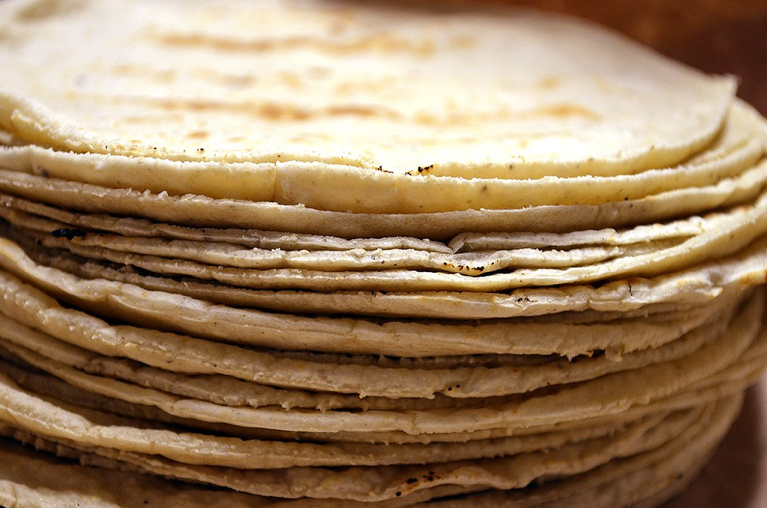
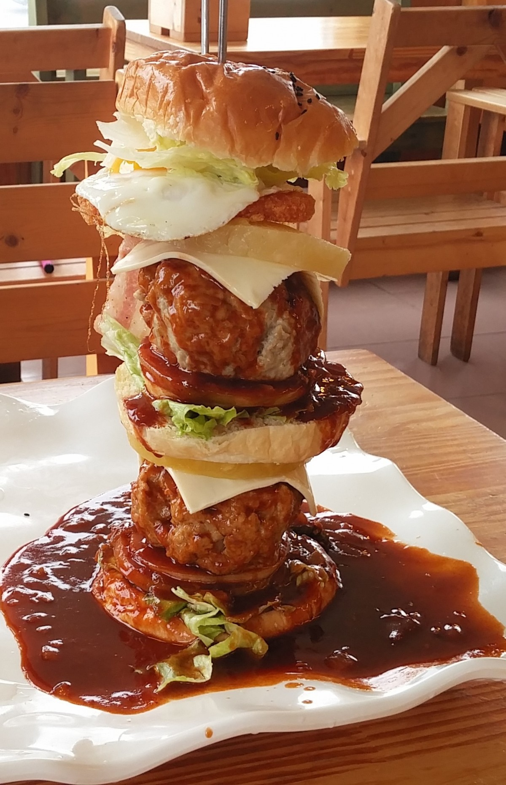
Retos comunes a la hora de comer
Alimentos grasos
Dulces
Pan
Porciones
Notes:
Estos son algunos retos comunes relacionados con la alimentación. No es necesario que cambie todo, solo elija uno para empezar.
Ejemplos: comer demasiados alimentos fritos, dulces, bebidas azucaradas, pan o raciones grandes.
Enfóquese en lo que es más importante para usted.

Slide 13

Suplementos
Notes:
Una pregunta habitual es sobre los suplementos, como las vitaminas y los minerales.
La mayoría de las personas solo necesitan un multivitamínico, a menos que su médico indique lo contrario. Hay muchas personas que intentarán venderle más, lo que puede suponer un gasto innecesario y, en ocasiones, resultar perjudicial.
Consulte con su médico si debe tomar algo más que un multivitamínico. Por ejemplo, algunas personas pueden necesitar suplementos como vitamina B12, calcio y vitamina D.
Lleve todas las vitaminas, tés o suplementos líquidos a su médico y dígale lo que toma.

Slide 14

Realizar cambios
Establecer objetivos para el cambio
Notes:
¿Ha estado haciendo cambios? ¿Qué ha mejorado y qué sigue siendo difícil de cambiar?
Es importante fijarse objetivos que se puedan medir.
Por ejemplo, en lugar de simplemente la meta de bajar de peso, fije una meta como “comer 5 porciones de frutas/verduras al día” y “caminar 15 minutos al día”.
Anote su meta y pida a su promotor que le ayude a hacerlo medible. Esto le ayudará a mantenerse centrado y a convertir los cambios en un estilo de vida saludable.

Slide 15

¡Gracias por estar con nosotros!
Notes:
Gracias por seguir participando con nosotros en este programa de prevención y control de la diabetes. Estamos muy contentos de haber compartido estos tres meses de clases con ustedes y les invitamos a seguir viendo nuestros vídeos, respondiendo a nuestras llamadas y permitiéndonos ayudarle.

Slide 16
Referencias
American Diabetes Association Professional Practice Committee. (2024). 6. Glycemic Goals and Hypoglycemia: Standards of Care in Diabetes—2024. Diabetes Care, 47(Supplement_1), S111-S125
Geng, Y., & Qi, L. (2020). The Role of Nutrition in the Prevention and Intervention of Type 2 Diabetes. Frontiers in Bioengineering and Biotechnology, 8, 575442
Lean, M. E. J., et al. (2023). Embracing complexity: making sense of diet, nutrition, obesity and type 2 diabetes. Diabetologia, 66(7), 1153-1165.
Hamman, R. F., et al. (2024). The Role of Obesity in Type 2 Diabetes Mellitus—An Overview. International Journal of Molecular Sciences, 25(3), 1882.
Cheng, R., et al. (2024). Managing Impending Nonsevere Hypoglycemia With Oral Carbohydrates in Type 1 Diabetes: The REVERSIBLE Trial. Diabetes Care, 47(3), 476-484.
Carvalho, J. V., et al. (2023). Nutritional Strategies for the Management of Type 2 Diabetes Mellitus: A Narrative Review. Nutrients, 15(24), 5096.
Notes:
¡Gracias!

